Slide 1





Reservasi
Aplikasi
Kamar Hotel
Mata Kuliah Pemrograman Berorientasi Objek

Slide 2
Projek Tugas Akhir oleh
Nama :
Al Harits Widi Setiawan
NIM :
2200018326
Kelas :
G
Github :
https://github.com/alharitswd/TugasProjectPBO_ProgramRKH

Slide 3


Deskripsi Aplikasi
Program di atas adalah sebuah simulasi sederhana untuk melakukan reservasi kamar hotel dan proses pembayaran. Program ini dibagi menjadi tiga class, yaitu Hotel dan Pembayaran, serta sebuah class utama yaitu class ReservasiHotelApp sebagai penghubung antara pengguna dan fungsionalitas reservasi.

Slide 4
Fitur-Fitur Aplikasi
1
Menampilkan Menu yang dapat diplih oleh pengguna
2
Menampilkan informasi kamar yang masih tersedia
3
Menampilkan rincian pemesanan kamar
4
Memberikan opsi pembayaran

Slide 5
Alur Kerja
Inisialisasi Hotel dan Pembayaran
Menampilkan menu utama
Pilihan 1: Tampilkan Ketersediaan Kamar
Pilihan 2: Reservasi Kamar
Pilihan 3: Tampilkan Rincian Pesanan
Pilihan 4: Bayar
Pilihan 5: Keluar

Slide 6
Diagram Class
Class Hotel
Class ReservasiHotelApp
totalHarga: int
metodePembayaran: String
statusPembayaran: Boolean
kodePembayaran: String
Pembayaran(totalHarga: int)
generateKodePembayaran(): String
getTotalHarga(): int
getMetodePembayaran(): String
getStatusPembayaran(): Boolean
setMetodePembayaran(metodePembayaran: String): void
bayar(): void
main(String[] args): void
Class Pembayaran
kamarTersedia: boolean[]
Hotel(jumlahKamar: int)
tampilkanKetersediaanKamar(): void
reservasiKamar(nomorKamar: int): Boolean
getJumlahKamar(): int
getJumlahKamarTerisi(): int

Slide 7
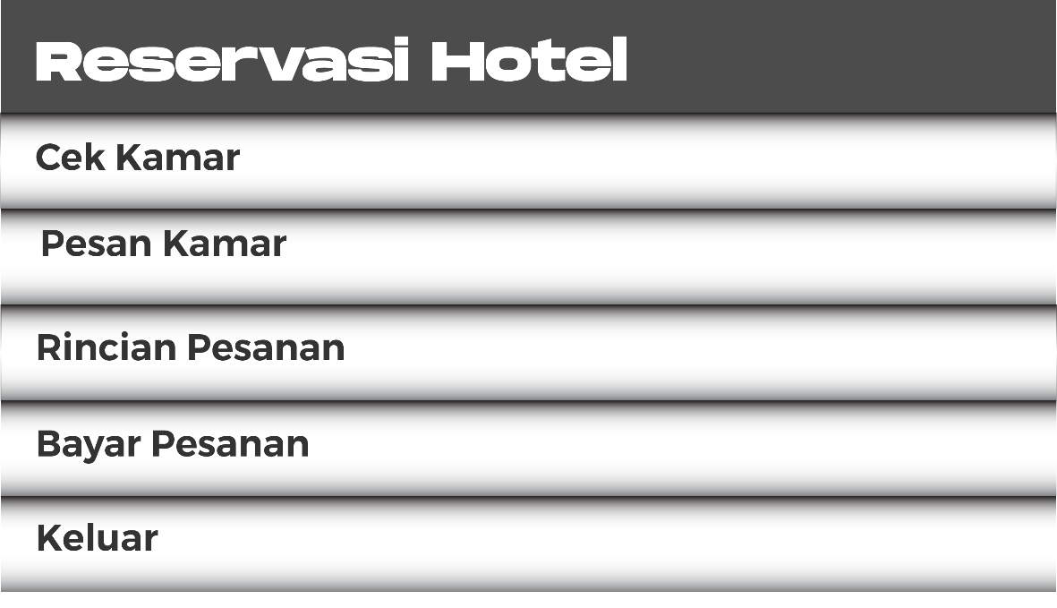
Rancangan Antarmuka

Slide 8
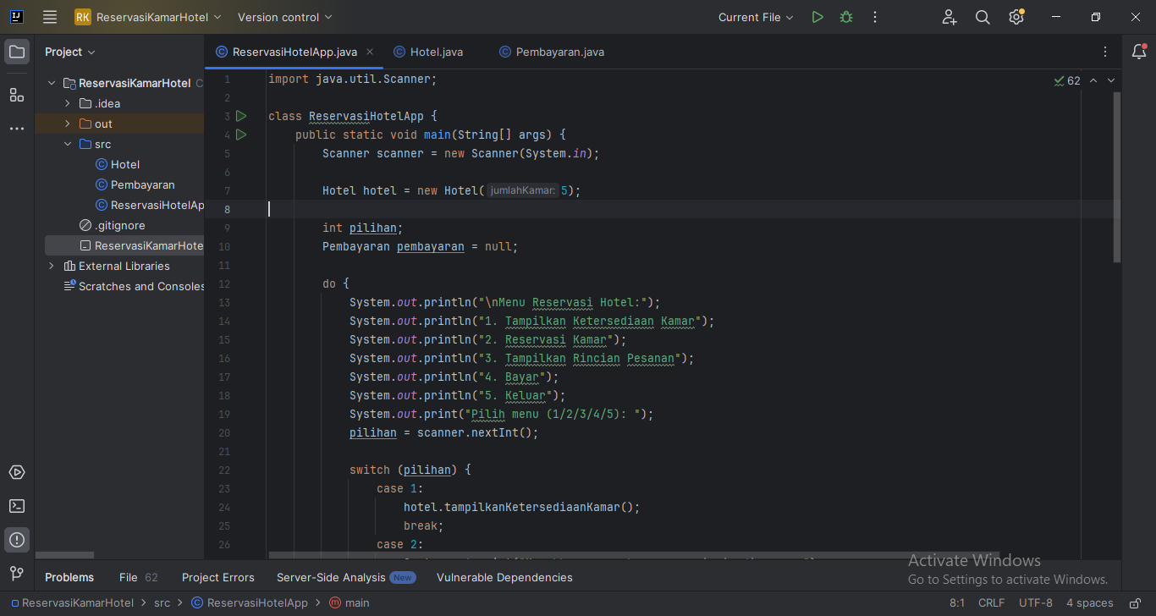
Screenshot coding di IDE
Class ReservasiHotelApp

Slide 9
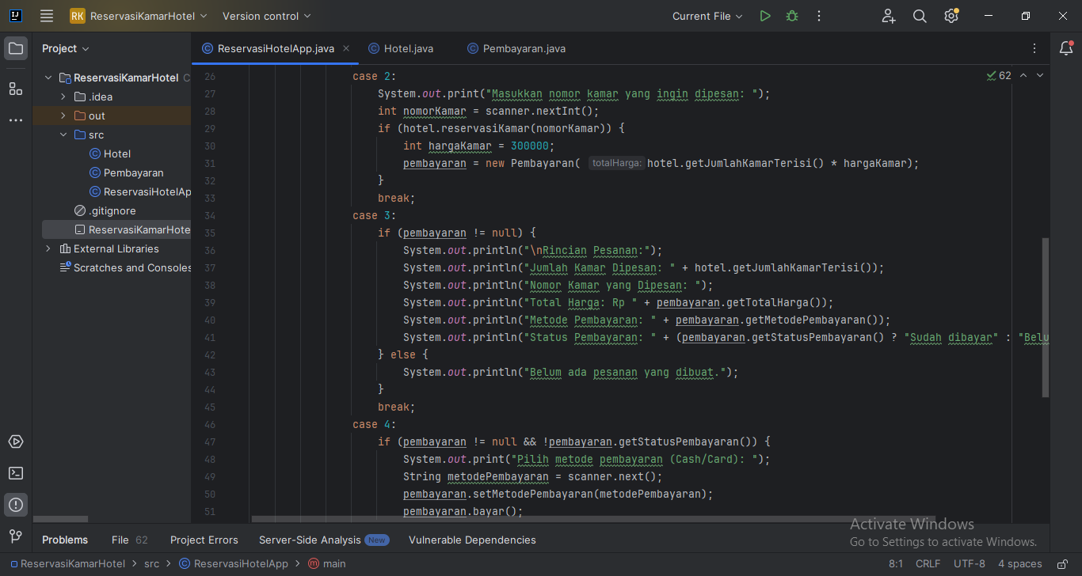
Screenshot coding di IDE
Class ReservasiHotelApp

Slide 10
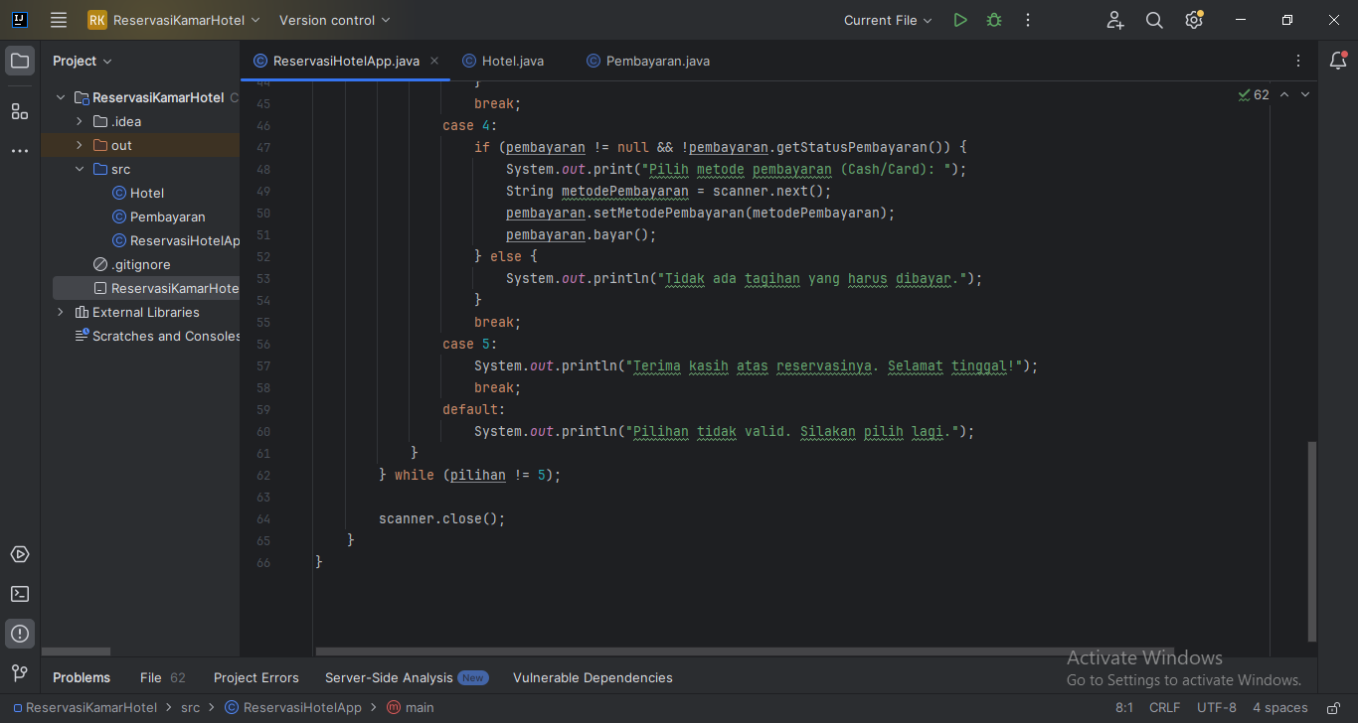
Class ReservasiHotelApp

Slide 11
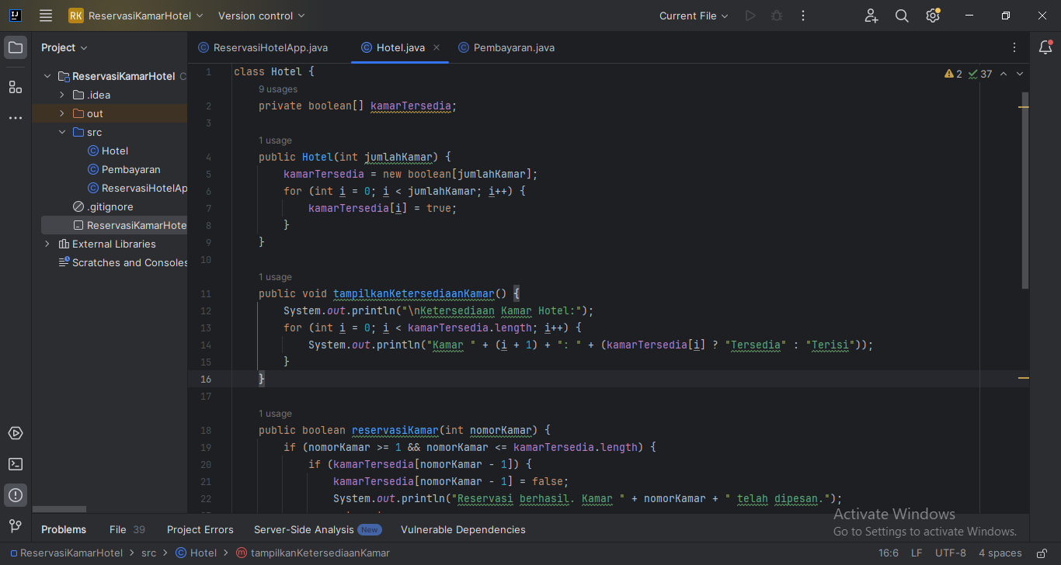
Class Hotel

Slide 12
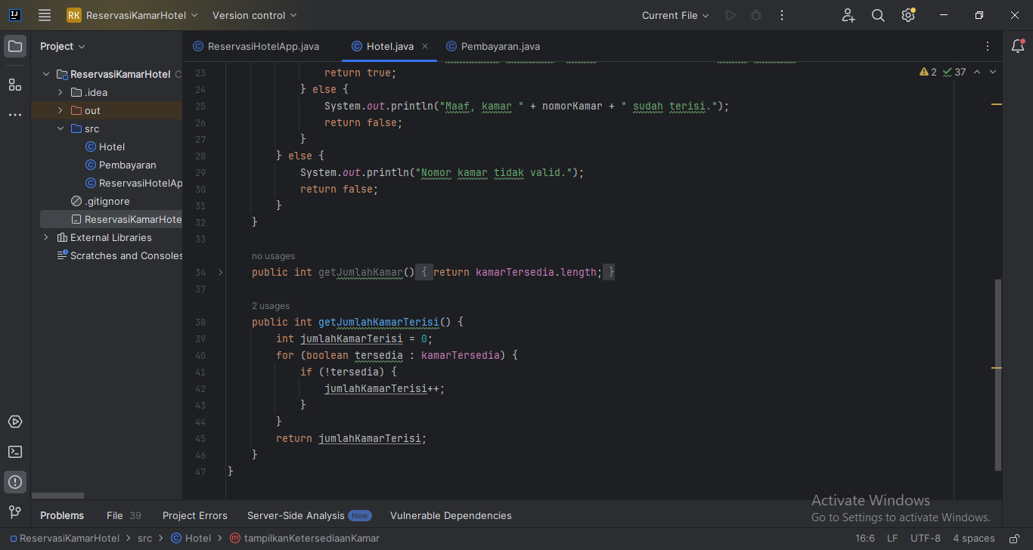
Class Hotel

Slide 13
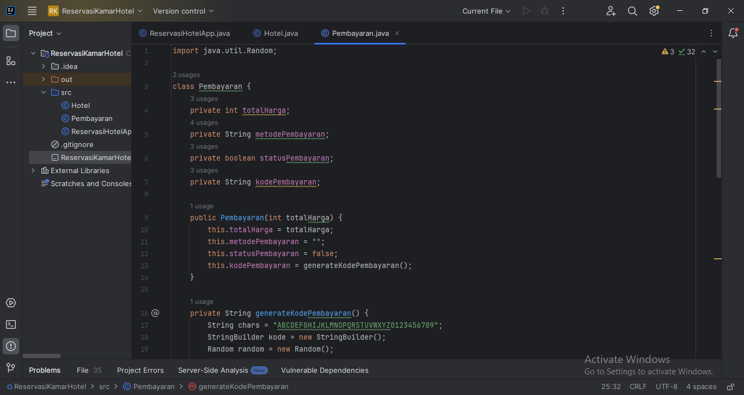
Class Pembayaran

Slide 14
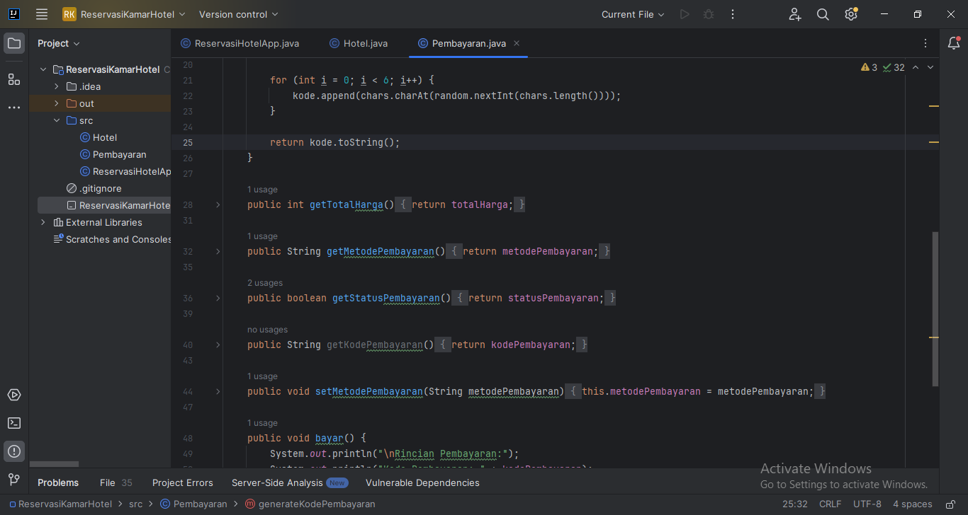
Class Pembayaran

Slide 15
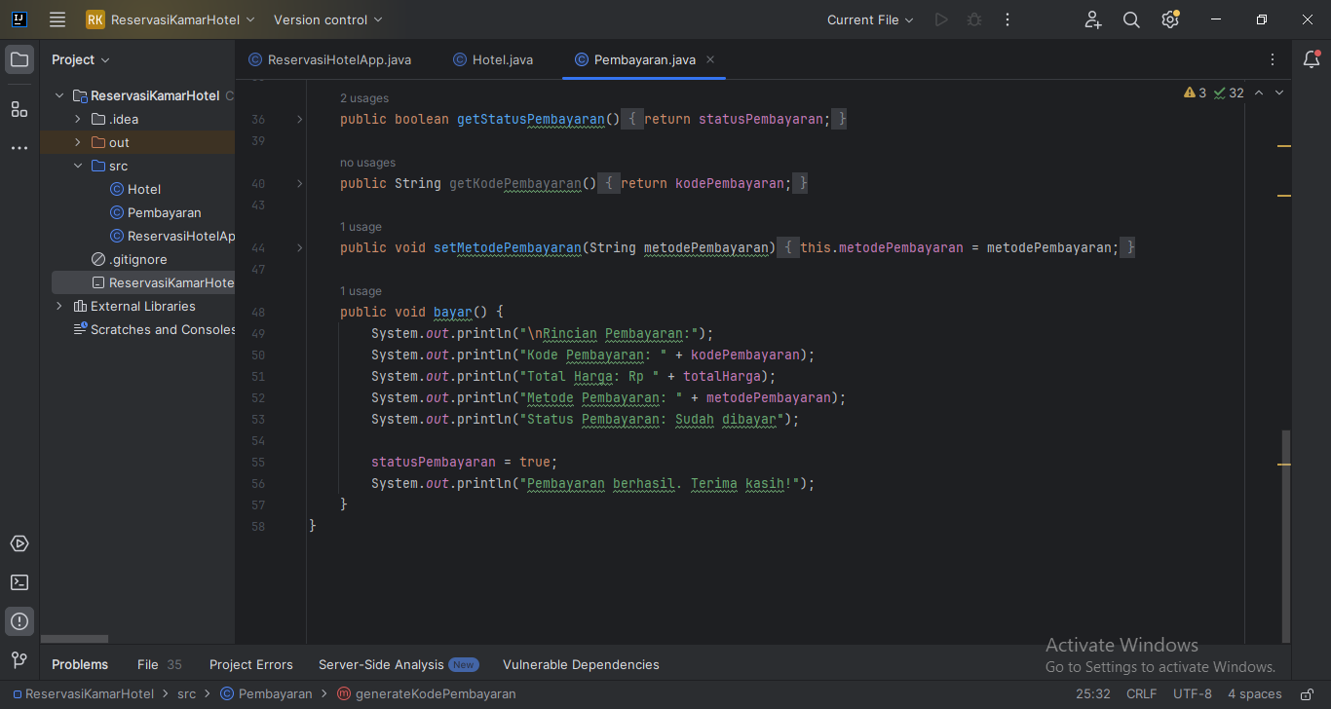
Class Pembayaran

Slide 16
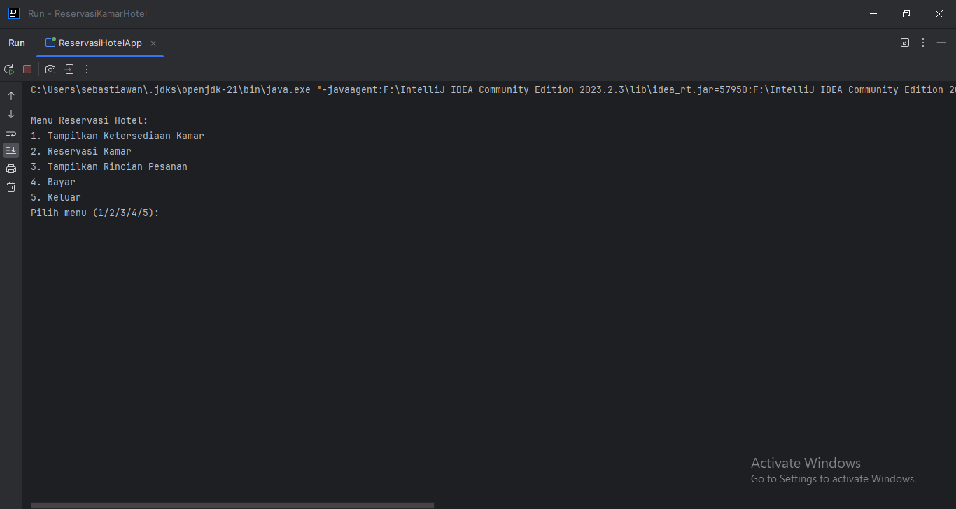
Screenshot tampilan luaran program
Menampilkan menu

Slide 17
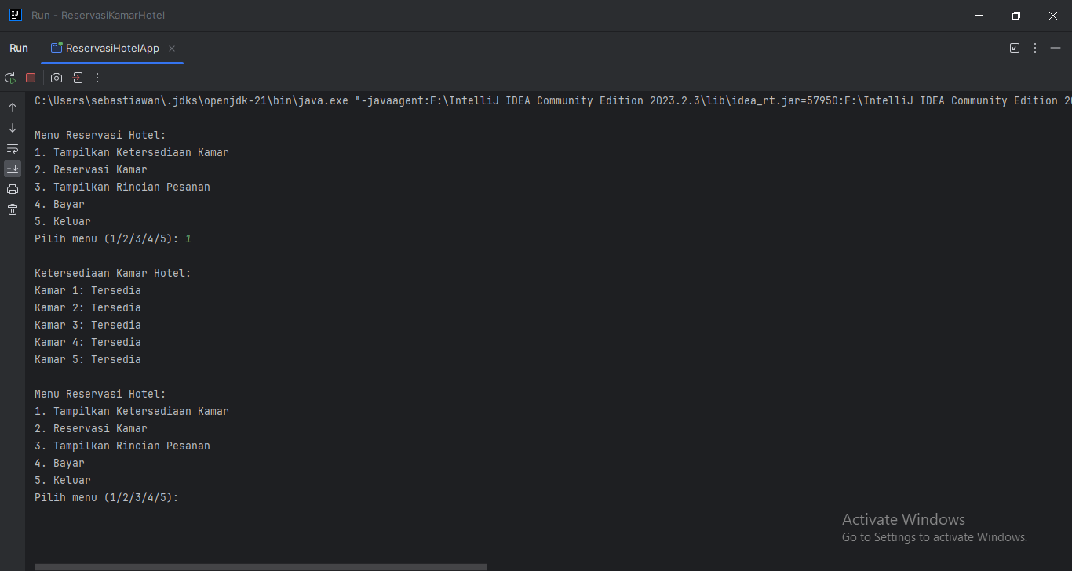
Screenshot tampilan luaran program
Menampilkan Kamar yang ada

Slide 18
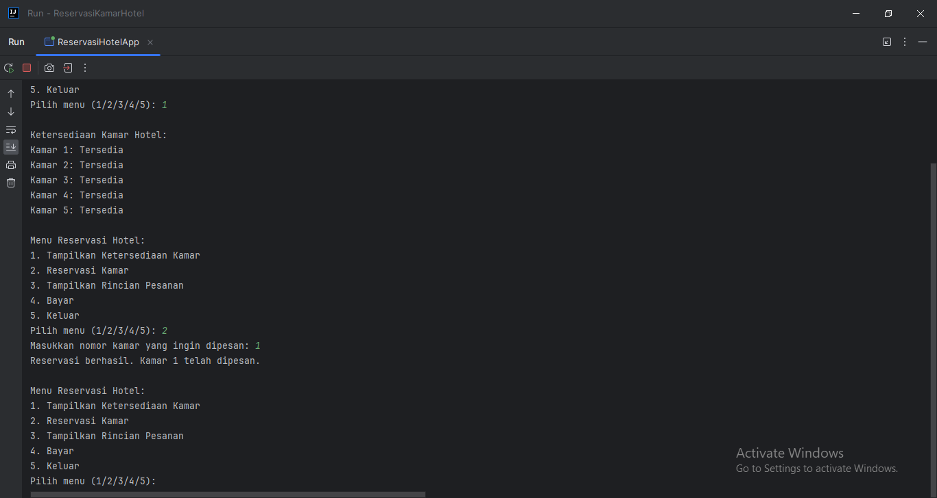
Screenshot tampilan luaran program
Memilih kamar untuk di reservasi

Slide 19
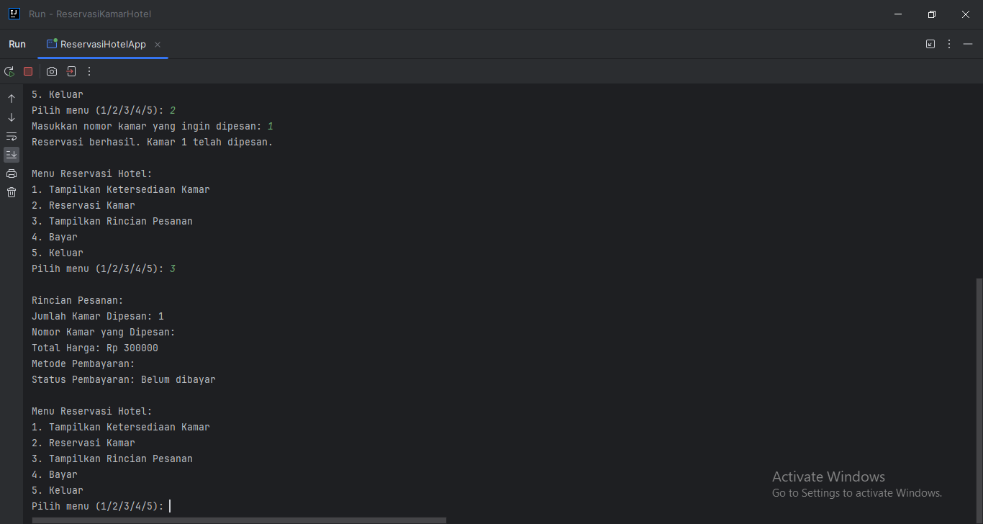
Screenshot tampilan luaran program
Menampilkan rincian pemesanan kamar

Slide 20
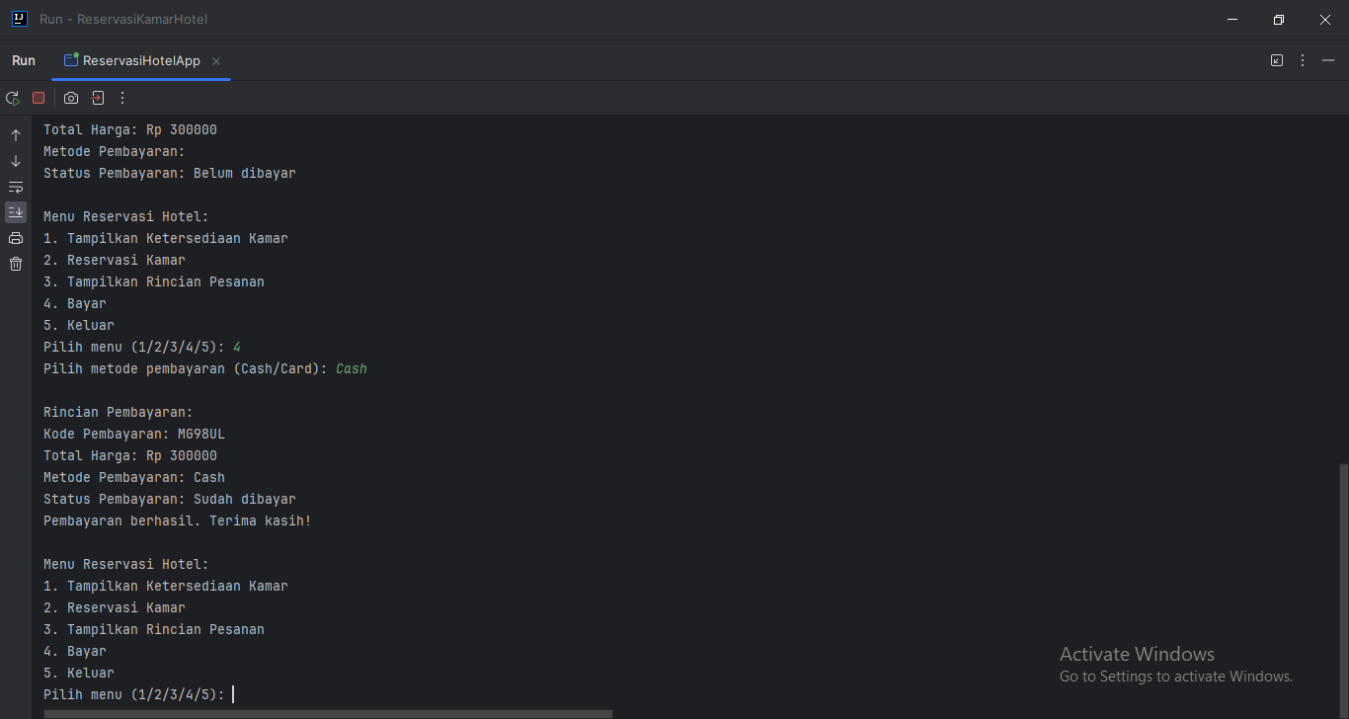
Screenshot tampilan luaran program
Melakukan pembayaran pesanan

Slide 21
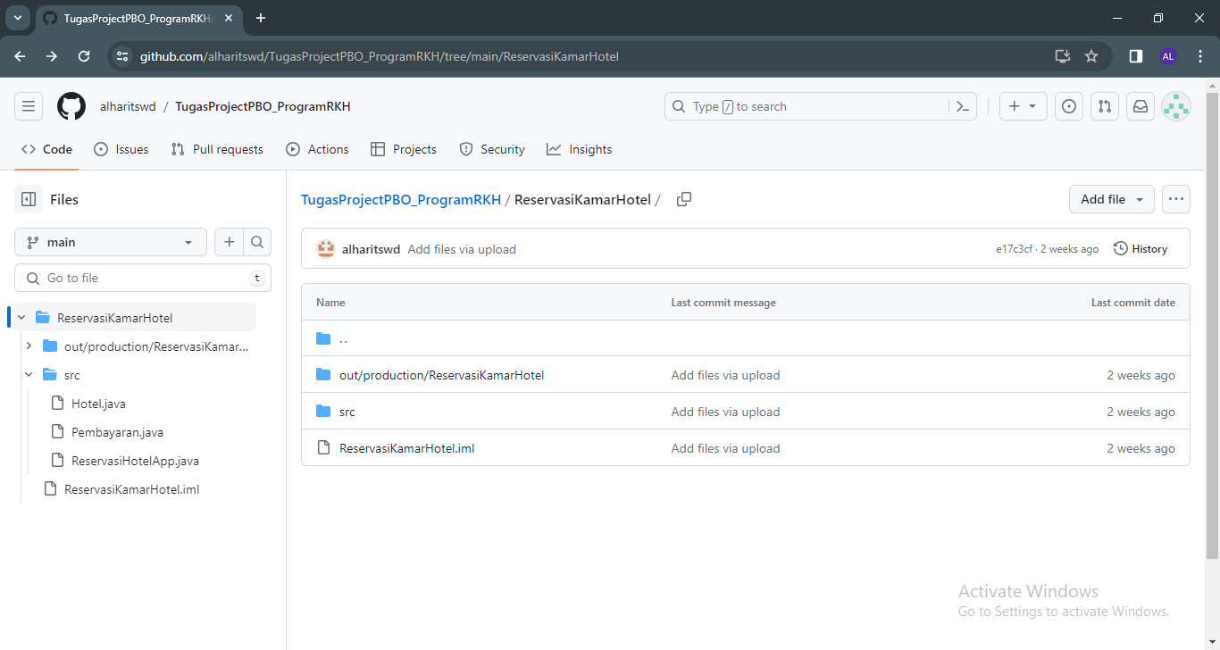
Screenshot halaman projek Github
Link : https://github.com/alharitswd/TugasProjectPBO_ProgramRKH

Slide 22
Sekian &
Terimakasih

